Slide 1


А.Толстой
«Приключения Буратино»
Милосердова Валентина Александровна
учитель начальных классов
МОУ СОШ №2, ст. Павловской, Краснодарского края

Slide 2
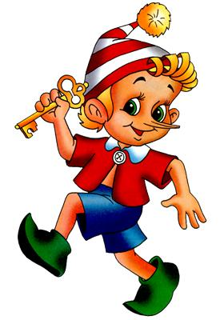
Повесть - сказка
Много героев
Делится на главы
Большой объём
Сказочные события
Сказочные персонажи
Вымысел
События происходят в течении долгого времени.
Рассказано о многих событиях в жизни героев

Slide 3

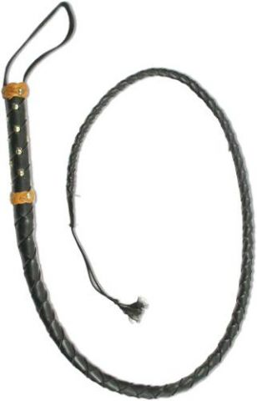
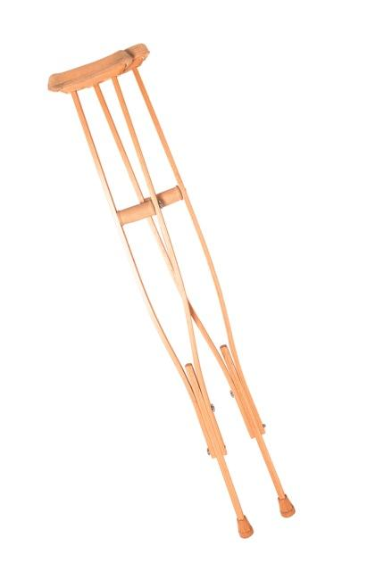


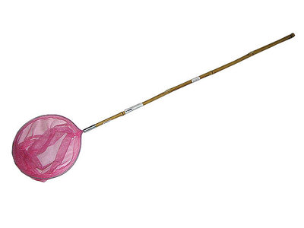
Кому принадлежит этот предмет?

Slide 4

Выбери подходящие слова
аккуратная
плакса
серьёзная
воспитанная
прилежная
добрая
непослушная
строгая

Slide 5

Выбери подходящие слова
весёлый
оптимист
грубый
неряшливый
решительный
добрый
непослушный
жизнерадостный
настоящий друг

Slide 6
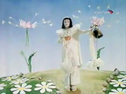
Проверь себя
… оказалось, что щёки у него обыкновенные румяные, не смотря на его любовь к стихам.

Slide 7

Продолжи:
Птичка польку танцевала
На лужайке в ранний час…
Нос - налево, хвост - направо -
Это полька «Карабас».

Slide 8

Проверь себя
… носился за маленькими птичками, поднимал голову, подпрыгивал…

Slide 9
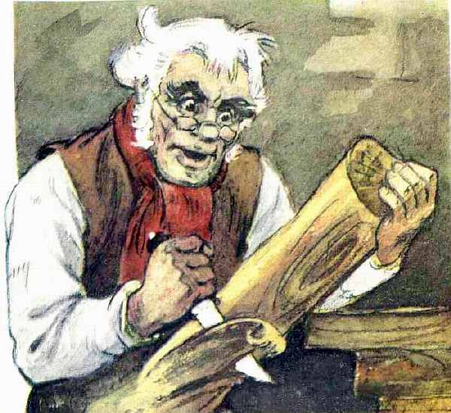
Проверь себя
Неожиданно появился …., его дубинка и нахмуренные брови навели ужас на негодяев.

Slide 10
Повесть - сказка
Много героев
Делится на главы
Большой объём
Сказочные события
Сказочные персонажи
Вымысел
События происходят в течении долгого времени.
Рассказано о многих событиях в жизни героев

